Slide 1
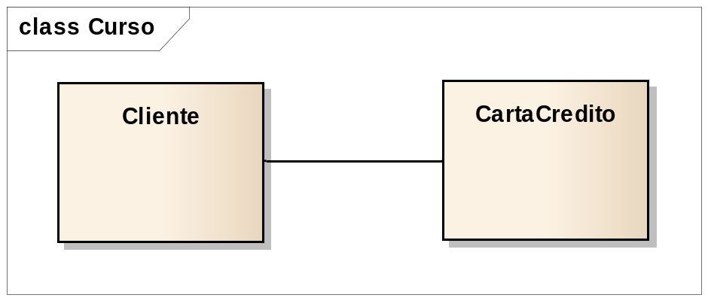
Hands On 2
(projeto) packges model e apl
Vamos criar duas Classes e associá-las com a anotação
@OneToOne de forma Bidirecional
@Entity
public class Cliente implements Serializable {
...
@OneToOne(cascade={CascadeType.PERSIST})
@JoinColumn(name = “CARTAO_CREDITO_ID")
private CartaoCredito cartaoCredito;
...
}
@Entity
public class CartaoCredito implements Serializable {
...
@OneToOne(mappedBy=“cartaoCredito”)
private Cliente cliente;
...
}
public class Cliente
private int id;
private CartaoCredito cartaoCredito;
private String nome;
private String sobrenome;
private String rua;
private String cidade;
private String cep;
private Date dataAtualizacao;
public class CartaoCredito
private int id;
private Cliente cliente;
private String numeroCartaoCredito;
private String bandeira;
@OneToOne(mappedBy=“cartaoCredito”)

